Slide 1

TIẾNG VIỆT 4
Tập 1
Tuần 8
Bài đọc 3: Người thu gió

Slide 2


Ấn để đến trang sách

Slide 3
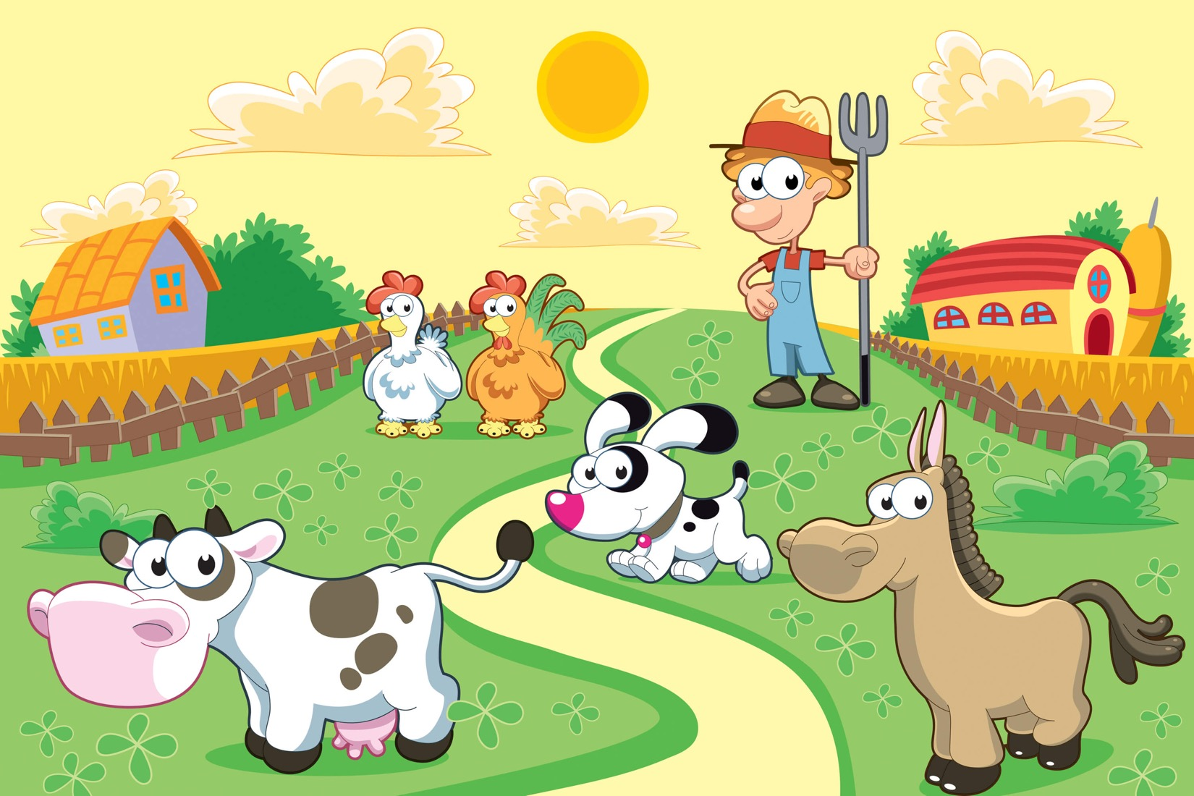



XÂY DỰNG
NÔNG TRẠI
Notes:
Click Bắt đầu để bắt đầu chơi game

Slide 4


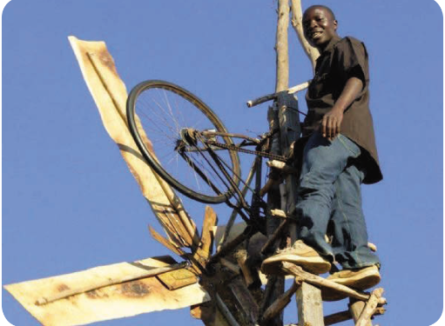
Tên bài “Người thu gió” gợi cho em những suy nghĩ gì?
Một người có tài năng thu hút gió hay có sức mạnh diệu kì hút hết gió về mình.
Notes:
Hướng dẫn: Sau khi HS trả lời đúng, GV click vào màn hình để tiếp tục bài học

Slide 5

Ấn để đến trang sách

Slide 6



Em hãy luyện đọc thành tiếng theo từng đoạn bài đọc Người thu gió
Ấn vào đây để xem bài đọc
Đoạn 1: Từ đầu đến “vẫn phải nghỉ học”: giọng đọc thể hiện nỗi buồn.
Đoạn 2: Từ “Không được tới trường” đến “xe đạp cũ”: giọng đọc thể hiện sự hăm hở, nhiệt tình của nhân vật.
Đoạn 3: Từ “Mày mò mãi” đến “Các hộ dân”: giọng đọc thể hiện niềm vui.
Đoạn 4: Còn lại: giọng đọc thể hiện niềm tự hào.

Slide 7















BẢO VỆ
RỪNG XANH
Notes:
Click vào PLAY để bắt đầu chơi

Slide 8
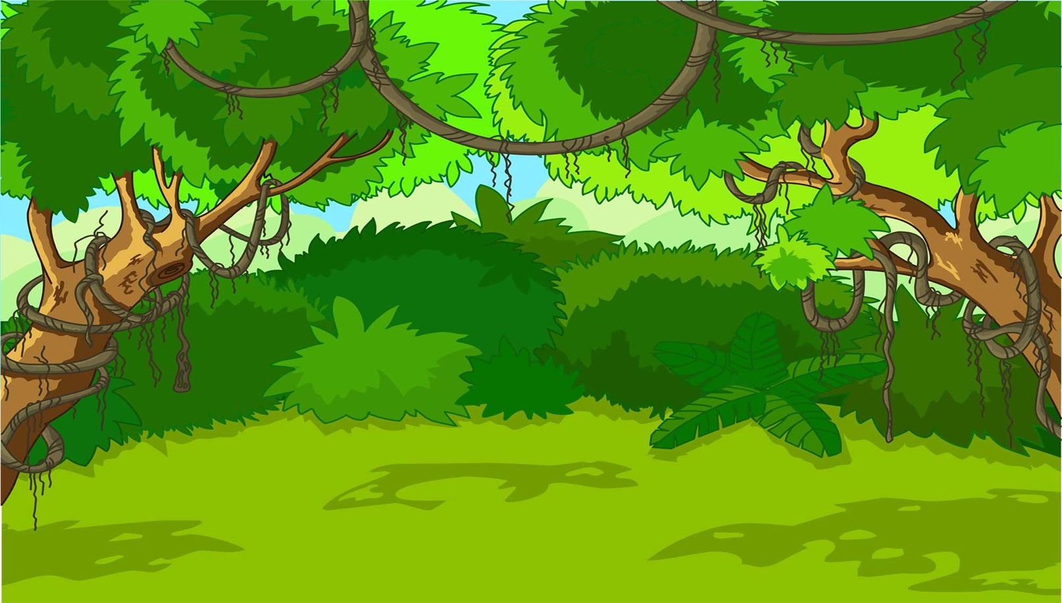


Trả lời đúng các câu hỏi để giúp các chú khỉ ngăn chặn hành vi phá rừng của nhóm lâm tặc.
Notes:
Click vào màn hình để đến ô chọn câu hỏi

Slide 9




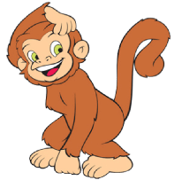






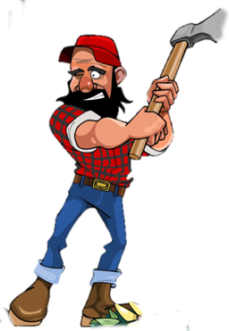
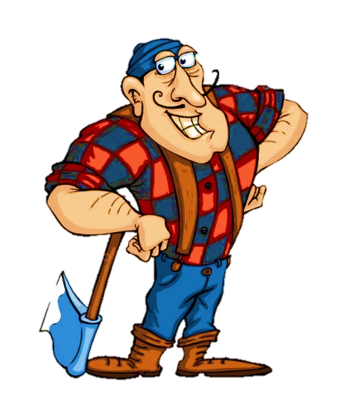






1
2
3
4
5
Notes:
Click vào từng tên lâm tặc để đến câu hỏi
Sau khi trả lời xong thì click vào chú khỉ để thả trái cây vào đầu tên lâm tặc
Sau khi hoàn thành, click vào TIẾP TỤC để tiếp tục bài học

Slide 10

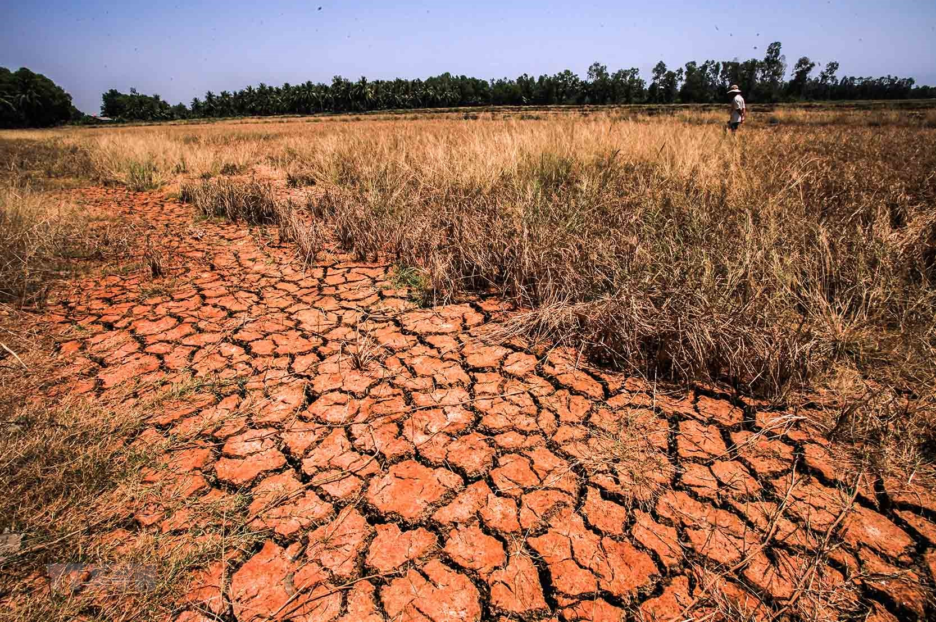
Câu 1. Hoàn cảnh gia đình và làng quê của Uy-li-am khó khăn như thế nào?
Gia đình và làng quê của Uy-li-am rất nghèo, lại bị hạn hán nặng, lâm vào cảnh đói kém.
Notes:
Click 1 lần để hiện đáp án
Click mũi tên để quay lại màn chọn câu hỏi

Slide 11

Câu 2. Uy-li-am đã đọc và ứng dụng được điều gì trong sách?
Uy-li-am đọc được hai cuốn sách tiếng Anh dạy cách làm ra điện và đã áp dụng những điều đọc được, máy mỏ, làm ra máy điện gió.
Notes:
Click 1 lần để hiện đáp án
Click mũi tên để quay lại màn chọn câu hỏi

Slide 12

Câu 3. Những chiếc máy của Uy-li-am đã thay đổi cuộc sống của gia đình và quê hương như thế nào?
Gia đình và làng quê của Uy-li-am rất nghèo, lại bị hạn hán nặng, lâm vào cảnh đói kém. Chiếc máy điện gió đầu tiên giúp gia đình Uy-li-am có điện để thắp sáng bốn bóng đèn. Những chiếc máy tiếp theo giúp gia đình anh và dân làng có đủ nước tưới cho cánh đồng và phục vụ sinh hoạt hằng ngày.
Notes:
Click 1 lần để hiện đáp án
Click mũi tên để quay lại màn chọn câu hỏi

Slide 13

Câu 4. Vì sao Uy-li-am được xếp vào danh sách những người dưới ba mươi tuổi thay đổi thế giới?
Vì anh đã thay đổi được cả cuộc sống ở một vùng quê nghèo.
Notes:
Click 1 lần để hiện đáp án
Click mũi tên để quay lại màn chọn câu hỏi

Slide 14
Câu 5. Vì sao nhiều trường đại học của Mỹ khuyến khích sinh viên đọc cuốn sách viết về Uy-li-am?
Vì Uy-li-am là một gương sáng về nhiều mặt cho sinh viên và tuổi trẻ nói chung: sự ham học, khả năng tự học, đầu óc sáng tạo và quyết tâm áp dụng những điều đã học, làm cho cuộc sống ngày càng tốt đẹp hơn.
Notes:
Click 1 lần để hiện đáp án
Click mũi tên để quay lại màn chọn câu hỏi

Slide 15

Ấn để đến trang sách

Slide 16


Chú ý cách nghỉ hơi ở các câu dài, nhấn mạnh các từ ngữ quan trọng.
Cậu bé Uy-li-am/ sống ở một làng quê nghèo/ của châu Phi.
Ở đó,/ với vốn tiếng Anh bập bõm/ và sự giúp sức của từ điển, / cậu đọc được hai cuốn sách/ hướng dẫn cách làm ra điện.
Chiếc máy điện gió thứ hai/ giúp cậu/ dùng máy bơm nước/ để cung cấp nước/ tưới cho cánh đồng ngô,/ thuốc lá của gia đình.
Năm 2013,/ Uy-li-am được một tạp chí quốc tế có uy tín/ đưa vào danh sách/ những người dưới ba mươi tuổi thay đổi thế giới.
Em hãy đọc diễn cảm bài đọc Người thu gió.

Slide 17

Ấn để đến trang sách

Slide 18


Tìm đọc những bài viết về chủ điểm Kho báu của em

Slide 19


Slide 20



Để kết nối cộng đồng giáo viên và nhận thêm nhiều tài liệu giảng dạy,
mời quý thầy cô tham gia Group Facebook
theo đường link:
Hoc10 – Đồng hành cùng giáo viên tiểu học
Hoặc truy cập qua QR code

